Slide 1
Aplicações do framework Jest e boas práticas de unit testing em Javascript
Mateus Mendonça Dias Rezende

Slide 2

Por quê Jest?
Simplicidade
Excelente documentação
Totalmente Open-source
Suporta diversas tecnologias Javascript:
Back-end Node.js
Bibliotecas de componentes Front-end (Angular, Vue, React)
Runtime em navegadores (ECMAScript)
Suporte para Typescript

Slide 3

Jest agora faz parte da OpenJS
Desde o dia 11/05/22, o projeto Jest deixou de fazer parte da Meta e se tornou propriedade da fundação OpenJS, como projeto de Impacto.

Slide 4
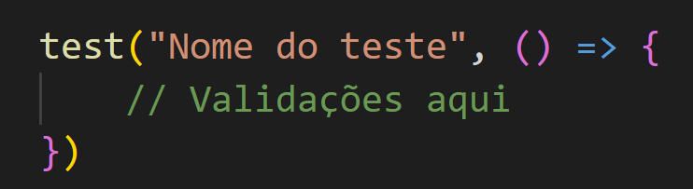
Como são os testes usando Jest?
A forma mais comum de declarar um teste é através de callbacks, da forma:
Dentro das chamadas de função, podem ser feitas várias verificações utilizando todos os recursos da linguagem: loops, uso de bibliotecas de terceiros, etc.
O escopo das funções anônimas garante que os testes serão isolados entre si.

Slide 5
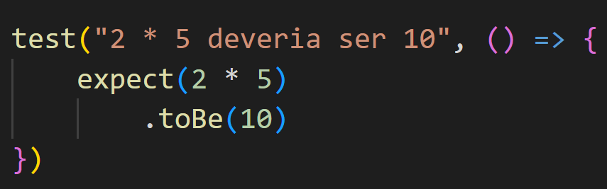
Matchers comuns
Assim como no JUnit, existem diversas verificações que definem o valor de retorno do teste:
Por exemplo: expect.toBe checa por uma correspondência exata:

Slide 6
expect:
toEqual(objeto), para correspondências recursivas
toBeNull()
toBeUndefined()
toBeGreaterThan(número)
toBeGreaterThanOrEqual(número)
toBeLessThan(número)
toBeLessThanOrEqual(número)
toBeCloseTo(número, número_de_digitos), para valores próximos e ponto flutuante
toMatch(regex), para Strings
toContain(item), para objetos iteráveis (arrays, conjuntos, etc.)
toThrow(), para entradas que devem retornar algum erro
toThrow(exception), para entradas que devem retornar um erro específico
[...] e vários outros testes

Slide 7
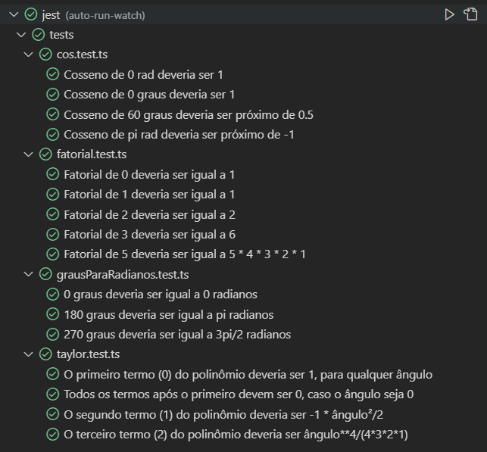
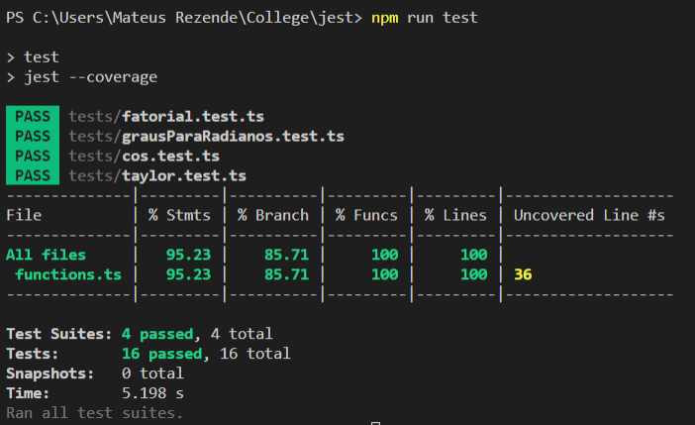
Integração com Editores de texto
O Jest, por estar disponível como um pacote Node.js, pode ser utilizado diretamente pelo terminal, ou pelo próprio editor de texto ou IDE:

Slide 8
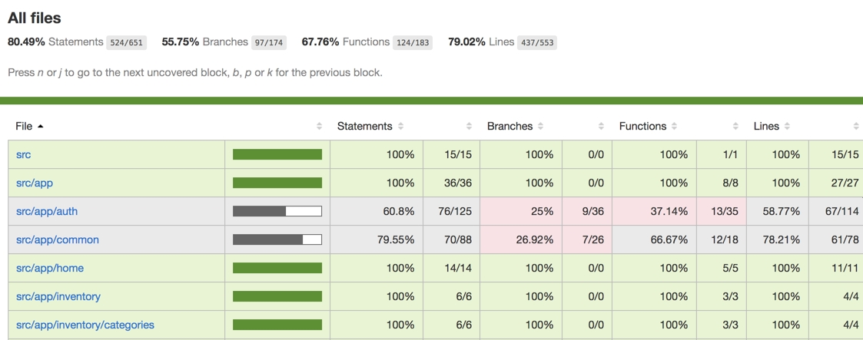
A controvérsia do Test coverage 100%
Além de ser fácil de configurar, em alguns casos dispensando qualquer configuração, o Jest gera um relatório da taxa de código testada no projeto atual:

Slide 9
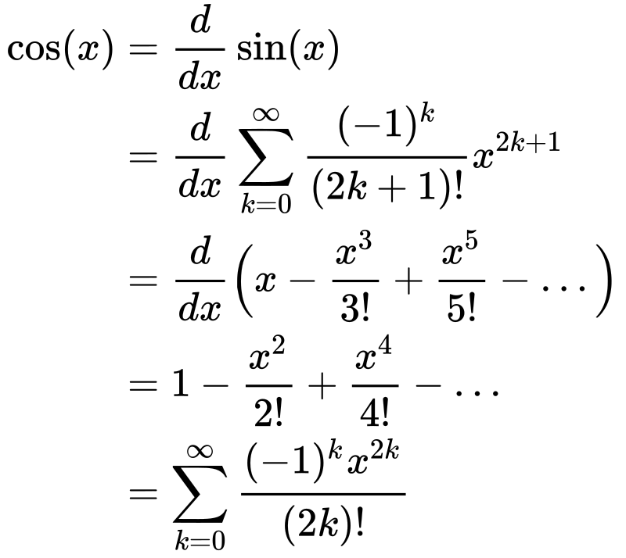
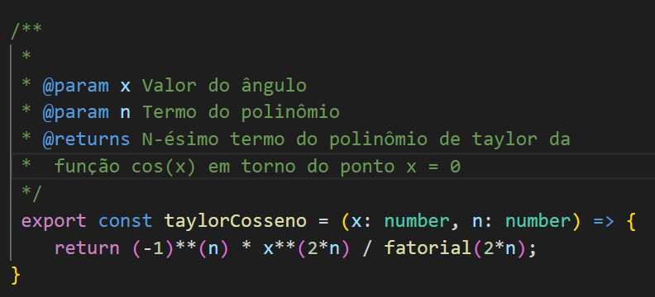
Caso de uso: função de estimativa do cosseno

